Slide 1
Информация о реализации национальных проектов

Slide 2
Реализация национальных проектов
Указом президента РФ от 07.05.2018г. № 204 «О национальных целях и стратегических задачах развития Российской Федерации на период до 2024 года» были разработаны и утверждены Нацпроекты в 13 сферах:
1. Человеческий капитал
Здравоохранение (1 января 2019 — 31 декабря 2024)
Образование (1 января 2019 — 31 декабря 2024)
Демография (1 января 2019 — 31 декабря 2024)
Культура (1 января 2019 — 31 декабря 2024)
2. Комфортная среда для жизни:
Безопасные и качественные автомобильные дороги (3 декабря 2018 — 31 декабря 2024)
Жильё и городская среда (1 октября 2018 — 31 декабря 2024)
Экология (1 октября 2018 — 31 декабря 2024)
3. Экономический рост:
Наука (1 октября 2018 — 31 декабря 2024)
Малое и среднее предпринимательство и поддержка индивидуальной предпринимательской инициативы (15 октября 2018 — 31 декабря 2024)
Цифровая экономика (1 октября 2018 — 31 декабря 2024)
Производительность труда и поддержка занятости (1 октября 2018 — 31 декабря 2024)
Международная кооперация и экспорт (1 октября 2018 — 31 декабря 2024)
Комплексный план модернизации и расширения магистральной инфраструктуры (1 октября 2018 — 31 декабря 2024)

Slide 3
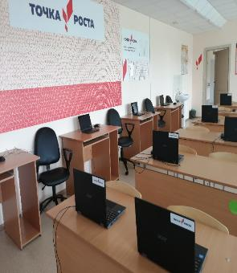
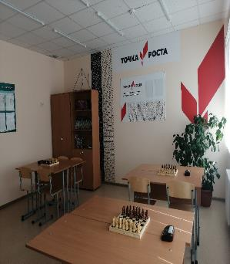
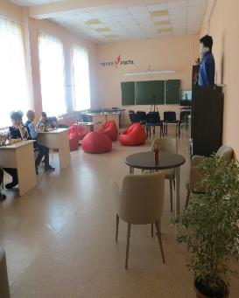
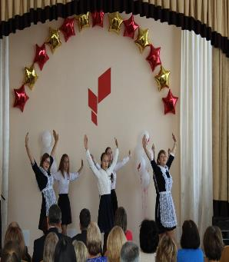
Реализация национальных проектов
Национальный проект «Образование»
«Современная школа»
24 учителя работающих в центре «Точка роста» прошли курсы повышения квалификации (онлайн-обучение) на платформе ФГАУ «Фонд новых форм развития образования».
МБОУ «Шевелёвская средняя общеобразовательная школа»
МБОУ «Борисовская средняя общеобразовательная школа»

Slide 4
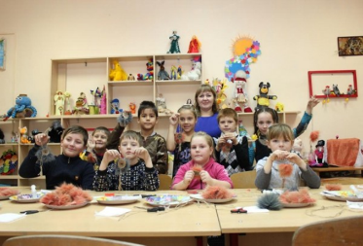
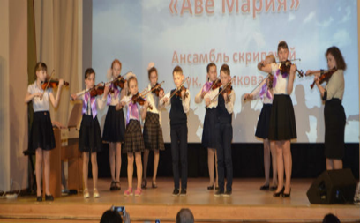
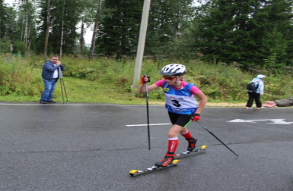
Реализация национальных проектов
Национальный проект «Образование»
«Успех каждого ребенка»
С 2020 года будет внедрена система персонифицированного дополнительного образования детей. Вводится именной сертификат.

Slide 5
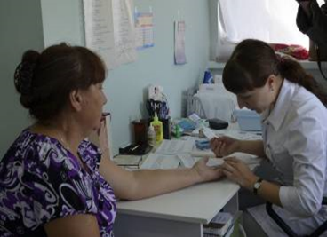
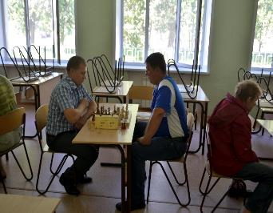
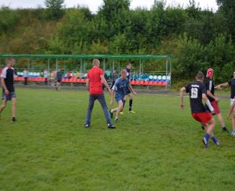
Реализация национальных проектов
Национальный проект «Здравоохранение»
«Создание единого цифрового контура в здравоохранении на основе единой государственной информационной системы в сфере здравоохраения (ЕГИСЗ)»
«Обеспечение медицинских организаций системы здравоохранения квалифицированными кадрами».
«Формирование системы мотивации граждан к здоровому образу жизни, включая здоровое питание и отказ от вредных привычек»
План по иммунизации выполнен на 61,3%;
Мотивирование граждан к ведению здорового образа жизни посредством СМИ (84 публикации);
Проведение акций по формированию приверженности здоровому образу жизни с привлечением волонтерских движений (антинаркотические акции, акция «Конфету на сигарету» и пр.)
Спортивные мероприятия, творческие акции;
Школы здоровья для пациентов с сахарным диабетом, школа отказа от курения.

Slide 6
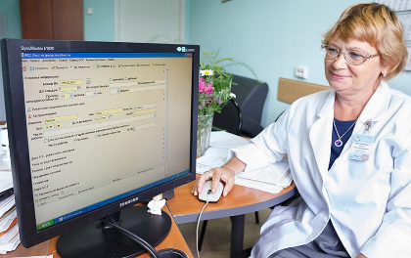
Реализация национальных проектов
Национальный проект «Здравоохранение»
«Создание единого цифрового контура в здравоохранении на основе единой государственной информационной системы в сфере здравоохраения (ЕГИСЗ)»
«Обеспечение медицинских организаций системы здравоохранения квалифицированными кадрами».
«Создание единого цифрового контура в здравоохранении на основе единой государственной информационной системы в сфере здравоохранения (ЕГИСЗ)»
Электронный обмен информацией (электронные больничные листы, рецепты);
Электронная регистрация вызова скорой медицинской помощи;
Запись на прием через сеть «Интернет» и Информат;
Для управления потоками пациентов открыт cаll-центр. Открыт кабинет проф. осмотров, будет внедрена открытая регистратура, навигация, картохранилище.
На 2019 год по диспансеризации запланировано 8286 случаев, выполнено 5099 случаев – 61,5%.

Slide 7
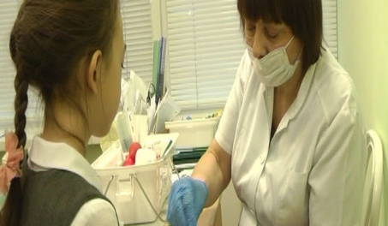
Реализация национальных проектов
Национальный проект «Здравоохранение»
«Создание единого цифрового контура в здравоохранении на основе единой государственной информационной системы в сфере здравоохраения (ЕГИСЗ)»
«Обеспечение медицинских организаций системы здравоохранения квалифицированными кадрами».
«Программа развития детского здравоохранения, включая создание современной инфраструктуры оказания медицинской помощи детям»
Диспансеризация детей за 9 месяцев выполнена на 81%:
•диспансеризация детей-сирот и детей, попавших в трудную жизненную ситуацию на 89% (123 чел. при плане 138 чел.),
•диспансеризация опекаемых и усыновленных детей 1 этап на 74,3% (130 чел. при плане 175 чел.),
Профилактический медицинский осмотр несовершеннолетних в возрасте 15-17 лет выполнен на 47% (1839чел. при плане 3910чел.).

Slide 8
Реализация национальных проектов
Национальный проект «Здравоохранение»
«Создание единого цифрового контура в здравоохранении на основе единой государственной информационной системы в сфере здравоохраения (ЕГИСЗ)»
«Обеспечение медицинских организаций системы здравоохранения квалифицированными кадрами».
«Обеспечение медицинских организаций системы здравоохранения квалифицированными кадрами».
В ГБУЗ КО «Крапивинская районная больница» работает 60 врачей.
Укомплектованность врачебными кадрами - 51 %.
Численность среднего медицинского персонала - 148 человек. Показатель укомплектованности - 62%, аттестовано - 41%.
Обучение прошли 63 человека, в 2019 году – 16 человек, обучено три врача по специальностям «Онкология», «Гериатрия», «Неонатология»;
В 2019 году трудоустроено 5 врачей, из них 4 молодых специалиста, а также трудоустроено 13 человек среднего медицинского персонала;
Продолжает работу программа «Земский доктор», также дополнительно 1 млн. руб. и 500 тыс. руб. получит врач дефицитной специальности и специалист со средним медицинским образованием соответственно согласно Закону Кемеровской области «О здравоохранении».

Slide 9
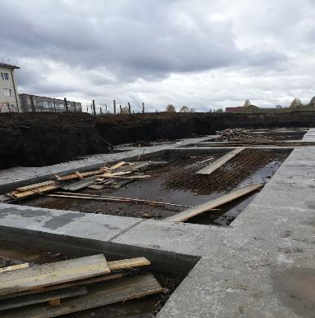
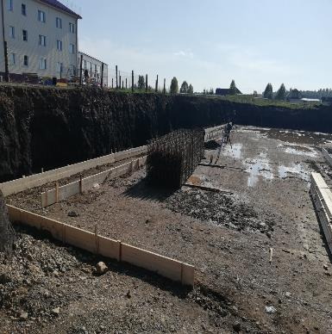
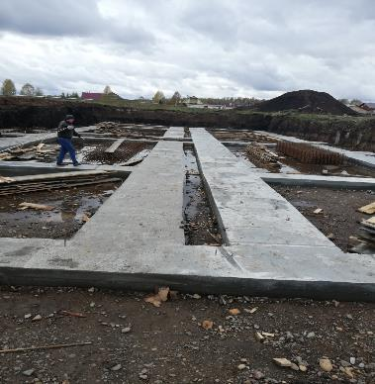
Реализация национальных проектов
Национальный проект «Жилье и городская среда»
«Жилье»
Начато строительство нового 33 квартирного жилого дома в пгт. Крапивинский ул. Мостовая
За 9 месяцев 2019 года введено жилья – 3323,7 кв.м. при плане 3000 кв. м. (110,8%)
3000 кв. метров жилья,

Slide 10
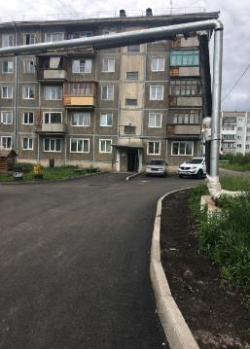
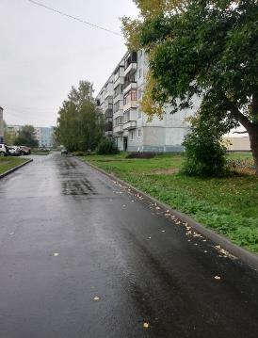
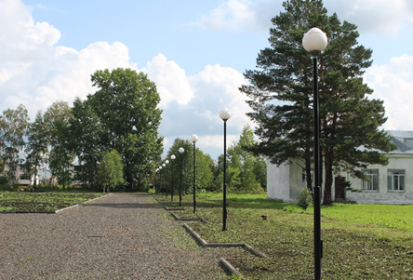
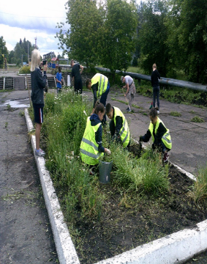
Реализация национальных проектов
Национальный проект «Жилье и городская среда»
«Формирование комфортной городской среды»
Благоустройство дворовых территорий
Благоустройство общественных пространств
пгт. Зеленогорский,
ул. Центральная, д.№14
Пгт. Зеленогорский, д. 406, 425
Пгт. Зеленогорский, д. 14
Пгт. Крапивинский, Сквер Победителей
Пгт. Зеленогорский, аллея

Slide 11
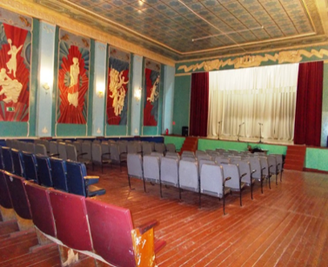
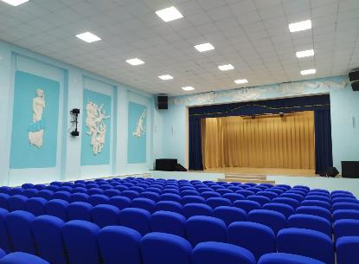
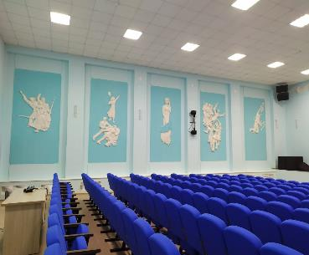
Реализация национальных проектов
Национальный проект «Культура»
«Культурная среда»
Оснащение музыкальными инструментами – в МБУ ДО «Школа искусств Крапивинского муниципального района» приобретено пианино.
В 2019 году на оснащение оборудованием будет выделено 5 млн. рублей для открытия 3D кинозала в Зеленовском сельском Доме культуры п. Зеленовский.
В 2019 году будет выделено 2 млн. 850 тыс. рублей на укрепления материально-технической базы в Зеленовском СДК. Кроме того, из средств местного бюджета отремонтированы зал и сцена на сумму 2,061 млн. руб.
Было
Стало
Было
Стало
Зеленовский сельский Дом культуры

Slide 12
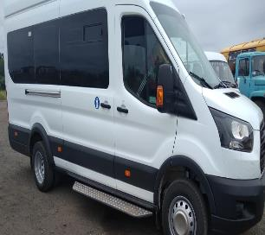
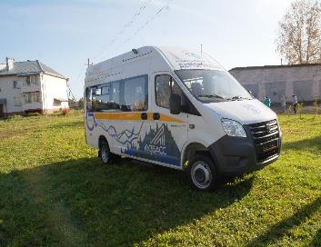
Реализация национальных проектов
Национальный проект «Демография»
«Спорт – норма жизни»
«Старшее поколение»
«Финансовая поддержка семей при рождении детей»
Приобретен автомобиль для спортивной школы
Приобретен автобуса для доставки граждан старше 65 лет
Ежемесячные выплаты при рождении (усыновлении), ежемесячная денежная выплата при рождении 3 ребенка и т.д.

Slide 13
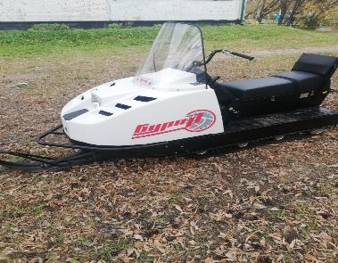
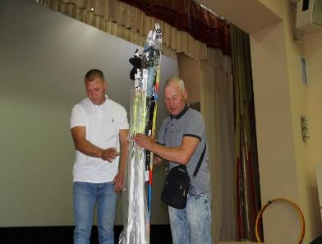
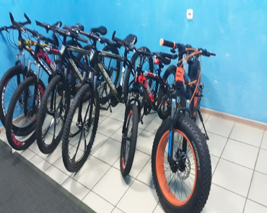
Реализация национальных проектов
Национальный проект «Демография»
Приобретено: снегоход «Буран», 12 комплектов гоночных лыж и 6 пар лыжероллеров
Переподготовка 1 тренера – преподавателя
Повысили квалификацию 4 специалиста
Бесплатное обучение граждан предпенсионного возраста (план -15чел., факт-15чел.)
Действуют все направления финансовой поддержки семей при рождении детей
Финансовая поддержка семей при рождении детей действует в четырех направлениях

Slide 14
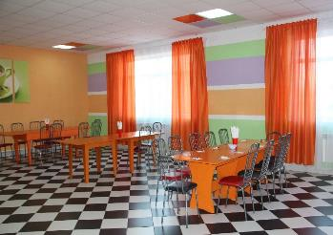
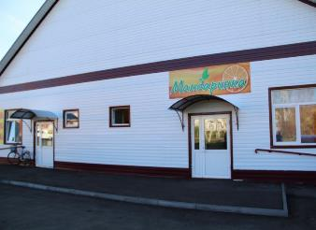
Реализация национальных проектов
Национальный проект «Малое и среднее предпринимательство и поддержка индивидуальной предпринимательской инициативы»
«Популяризация предпринимательства»
«Улучшение условий ведения предпринимательской деятельности»
«Расширение доступа субъектов МСП к финансовой поддержке, в том числе, к льготному финансированию»
«Акселерация субъектов МСП»
Участие субъектов МСП, а также молодежи во всероссийских конкурсах
На конец 2018 года в сфере малого и среднего предпринимательства в районе осуществляли деятельность 546 субъектов.
За 9 месяцев 2019 года зарегистрировано 78 субъектов МСП, организовано 164 рабочих места.
В пгт. Крапивинский открыто предприятие общественного питания – кафе «Мандаринка».
«Спорт – норма жизни»

Slide 15
Информирование населения
Доведение информации населению на сходах – традиционных собраниях с участием представителей власти, общества и бизнеса.
Создание рубрики «Итоги реализации национальных проектов» на официальном сайте администрации Крапивинского муниципального района.
Создание рубрики «Итоги реализации национальных проектов» в Крапивинской районной газете «Тайдонские родники» и на сайте МБУ «Медиа-центр КМР».
Регулярная публикация статей, посвящённых достигнутым показателям, подготовленных совместно с участниками национальных проектов, в Крапивинской районной газете «Тайдонские родники» и на сайте МБУ «Медиа-центр КМР» (65 публикаций).
Размещение видеороликов, информационных сюжетов, посвященных итогам реализации национальных проектов, на информационном телевидении в МАУ «МФЦ» и ГКУ «ЦЗН» (.
Размещение информации в социальных сетях Интернет, на официальных сайтах учреждений Крапивинского муниципального района.

Slide 16
Целевые показатели в области здравоохранения

Slide 17
Целевые показатели в области здравоохранения

Slide 18
Целевые показатели

Slide 19
Задачи до конца 2019 года:
Выполнить или достичь максимального значения целевых показателей по каждому направлению национального проекта
Завершить все мероприятия по национальным проектам, намеченные на 2019 год и освоить денежные средства в полном объеме
Разработать план мероприятий на 2020 год
по реализации национальных проектов

Slide 20
Спасибо
за внимание!

